Slide 1
Android 的行程
陳健文

Slide 2
什麼是行程?
行程 (Process) 代表運行中的程式
行程中有程式運行所需的指令與資源
CPU 可以受其中指令的操作以運用資源完成任務
一支 app 通常由一個行程承載，但 Android 四大元件都可以單獨使用行程
行程下會有執行緒再分工處理細部的操作
通常由主執行緒 ( UI 執行緒)負責處理大部份的事務

Slide 3
什麼是行程? II
每個系統服務亦由行程來承載
Dalvik VM 或 ART (Android Runtime，Lollipop 系統後) 預先編譯過的執行碼於上執行
程式結束時，行程所佔用的記憶體即能釋出。
在記憶體不足時，系統會依優先順序將行程釋放，以釋出所佔用之資源。

Slide 4
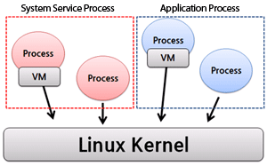

Slide 5
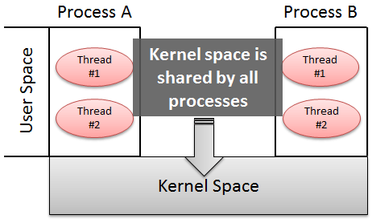

Slide 6
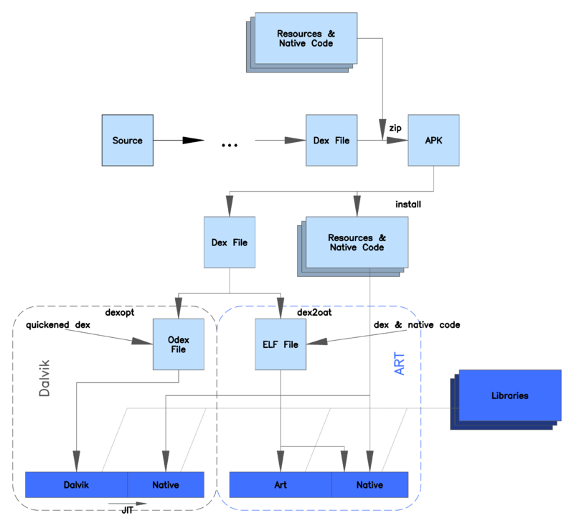

Slide 7
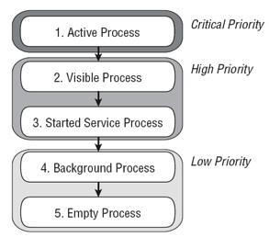
行程被系統釋放的優先順序

